Slide 1

Implémentez le front-end d’une application bancaire avec React

Slide 2
Contexte
Phase 1 : Authentification des utilisateurs.
Le HTML statique et le CSS sont fournis.
Utiliser Redux pour gérer le state de l'ensemble de l'application.
L’utilisateur peut:
Visiter la page d'accueil.
Se connecter/déconnecter au système.
Voir les informations relatives à son propre profil qu'après s'être connecté avec succès.
L’utilisateur ne peut pas:
Modifier son nom ni son prénom, mais il peut modifier son pseudo.
Phase 2 : Transactions
Visualiser toutes leurs transactions pour le mois en cours, groupées par compte
Visualiser les détails d'une transaction dans une autre vue
Ajouter, de modifier ou de supprimer des informations sur une transaction
Parmi les éléments clés à spécifier pour chaque endpoint de l’API, il faudra :
la méthode HTTP
la route la description de ce à quoi correspond l’endpoint
les paramètres possibles pour tenir compte des différents scénarios
les différentes réponses avec les codes de réponse correspondants

Slide 3
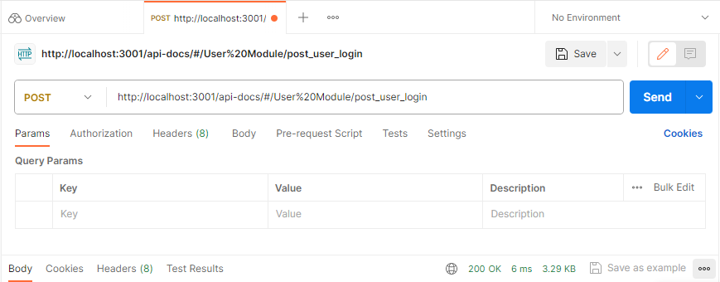
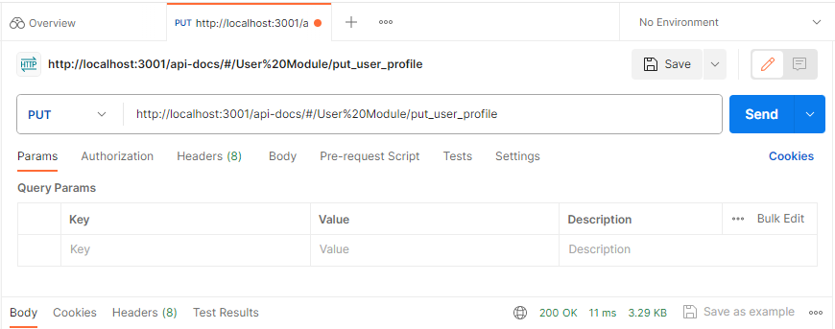
Étape 0 : Installez l’application en local
Forker le repo original
Suivre les instructions du ReadMe.md.
Ouvrir la documentation de l’API à l’adresse : http://localhost:3001/api-docs.
Tester les routes dans Postman :

Slide 4
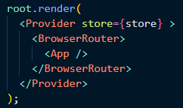
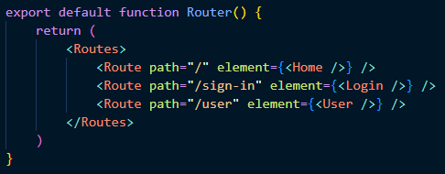
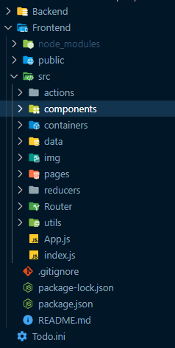
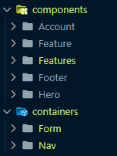
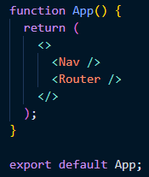
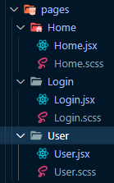
Tâche 1 : Authentification des utilisateurs
Étape 1 : Mettez en place l’application et intégrez les maquettes
index.js
Router.jsx
Frontend
C&C
App.js
pages

Slide 5
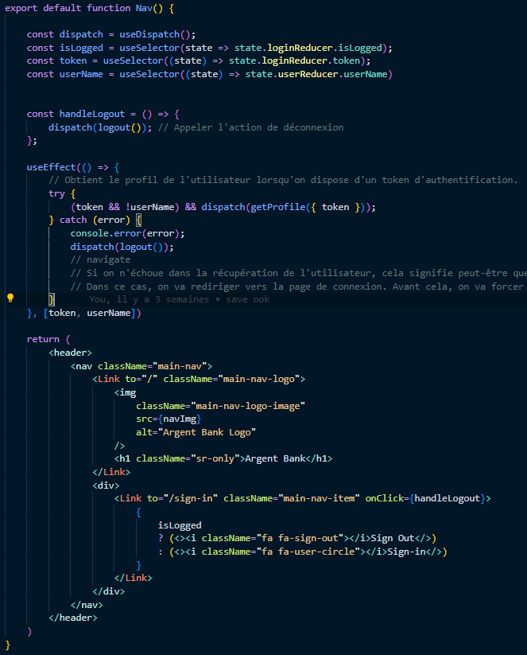
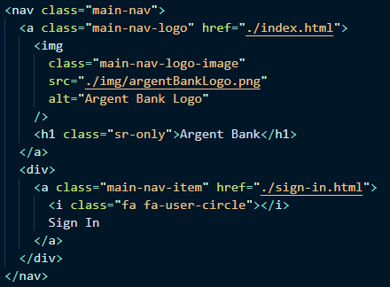
Etape 1 (suite)
Ici le « nav » du fichier index.html,
transformé en composant « nav.jsx ».

Slide 6
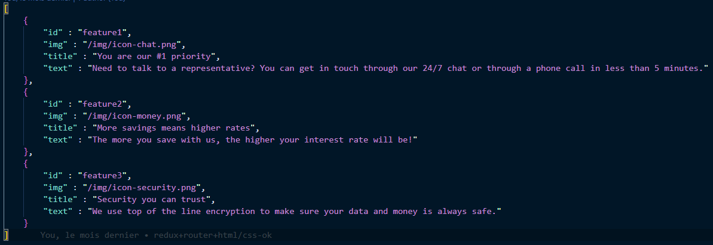
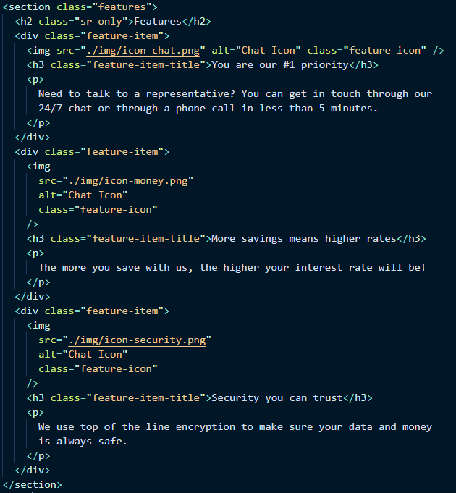
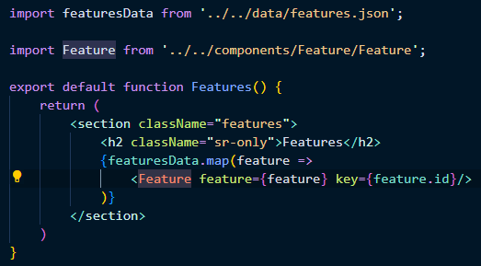
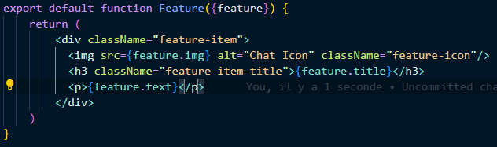
Etape 1 (suite2)

Slide 7
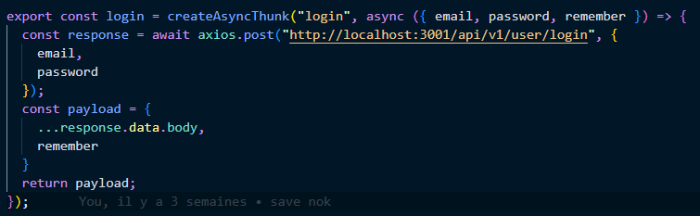
Étape 2 : Mettez en place le state global avec Redux et la connexion de l’utilisateur
Fichier: login.action.js
Définit une action asynchrone appelée login en utilisant createAsyncThunk.
L'action login prend en paramètre un objet contenant les informations de connexion (email, mot de passe, remember).
A l’aide d’Axios , une requête POST est envoyée au serveur à l’URL "http://localhost:3001/api/v1/user/login" avec les informations d'identification de l'utilisateur.

Slide 8
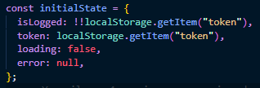
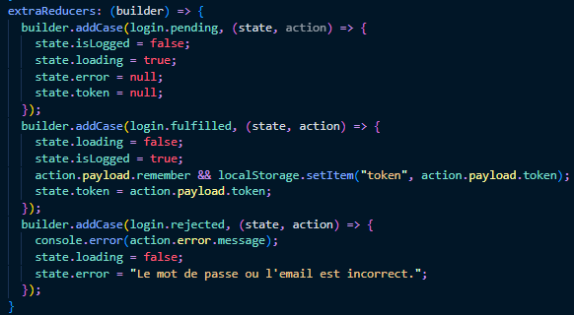
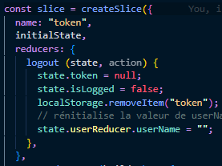
Étape 2 : (suite)
Fichier login.reducer.js
Définit un état initial
ExtraReducers pour gérer les différentes
phases de l'action asynchrone.
Pending: état mis à jour pour refléter le chargement.
Reducers qui gèrent les états de
connexion via le slice « token »
Fulfilled : état mis à jour avec les infos de connexion, et si l'utilisateur a choisi de se souvenir de la session (remember), le token est stocké dans le stockage local
Rejected: état mis à jour avec un message d'erreur approprié.
Reducer supplémentaire pour
gérer la déconnexion (logout).

Slide 9

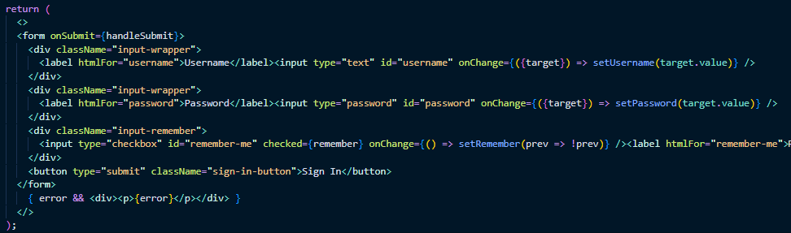
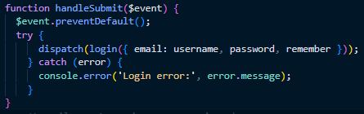
Étape 2 : (suite2)
Fichier: Form.jsx
Gérer localement l'état des champs de formulaire
Valeurs des champs mises à jour à l'aide des fonctions de gestion onChange
et
affiche un message s'il y a une erreur lors de la connexion
Obtenir la fonction dispatch, et extraire
l'erreur du state du store grâce aux hooks
« useDispatch » et « useSelector » .
Dispatche l'action login avec les infos du formulaire et
capture les erreurs potentielles lors de la soumission

Slide 10
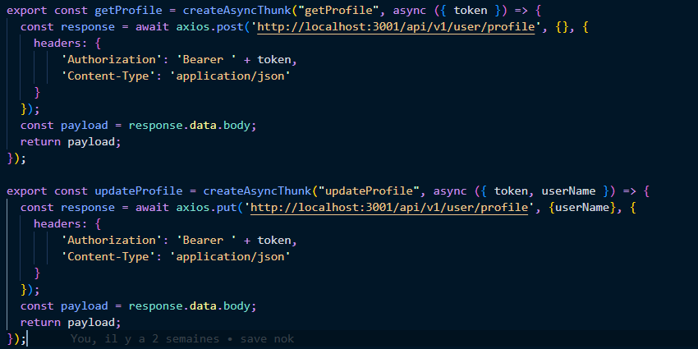
Étape 3 : Modifiez le nom d’utilisateur via le formulaire
Définit deux actions asynchrones (getProfile et updateProfile) à l'aide de createAsyncThunk de Redux Toolkit.
GetProfile est utilisée pour récupérer le profil de l'utilisateur.
UpdateProfile est utilisée pour mettre à jour le profil avec un nouveau nom d'utilisateur (userName).
Fichier: user.action.js

Slide 11
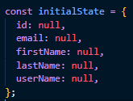
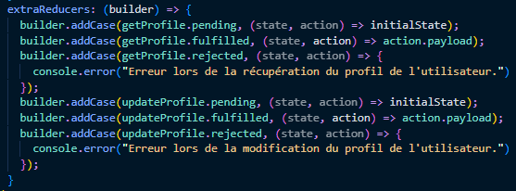
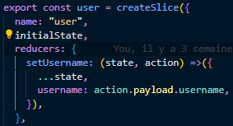
Étape 3 : (suite)
Fichier: user.reducer.js
Initialise un état initial avec les propriétés suivantes:
id, email, firstName, lastName, et userName.
Utilise extraReducers pour gérer les
phases des actions asynchrones
Reducer pour gérer la mise à jour du userName
en utilisant l'action setUsername.
Pending Les états sont réinitialisés à leurs états initiaux.
Fulfilled Les états sont mis à jour avec les nouvelles informations du profil , y compris le nouveau userName.
Rejected Un message d'erreur est affiché dans la console.

Slide 12
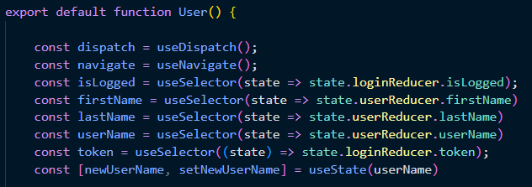
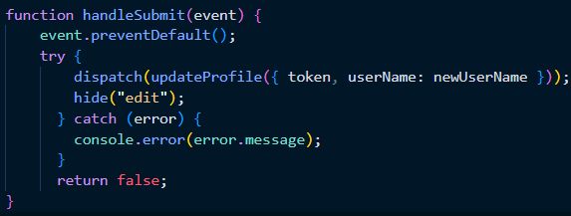

Étape 3 : (suite)
Fichier: User.jsx
Utilise useDispatch et useSelector pour interagir avec le store et récupère le userName actuel du store à l'aide du sélecteur.
Lors de la soumission du formulaire, l'action updateProfile est dispatchée avec le nouveau userName
Utilise useEffect pour rediriger l'utilisateur vers la page de connexion si celui-ci n'est pas connecté.

Slide 13
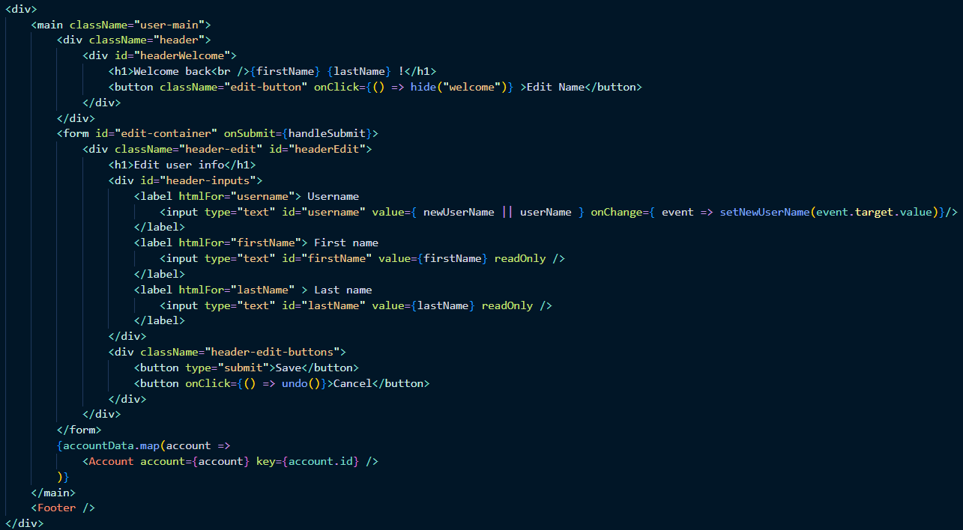
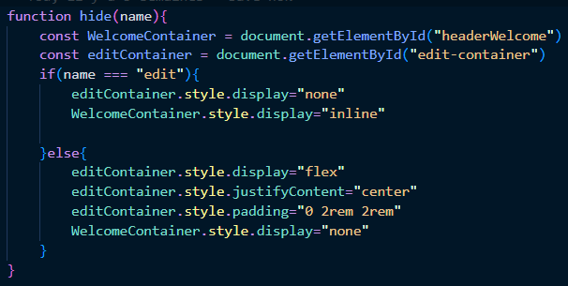

Étape 3 : (suite)
Fichier: User.jsx (suite)
Les champs du formulaire sont pré-remplis avec
les valeurs actuelles du profil de l'utilisateur.
Un bouton "Edit Name" permet à l'utilisateur de basculer entre l'affichage du nom actuel et le formulaire d'édition.
Un bouton « cancel » annule l’édition et revient à l’édition du nom actuel

Slide 14
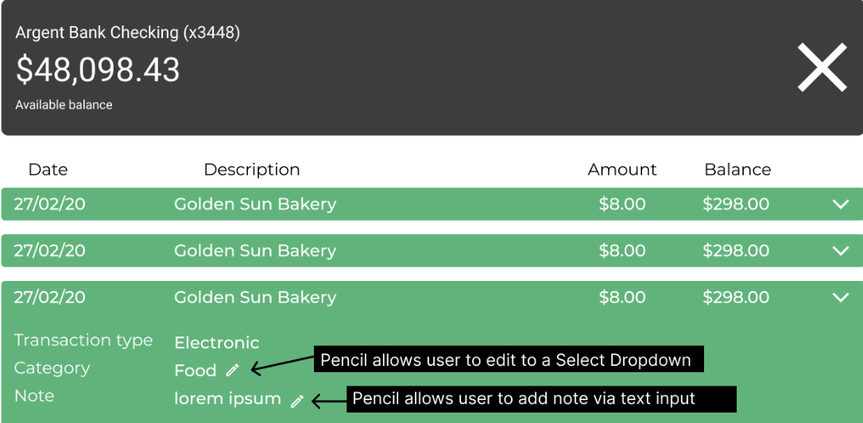
Tâche 2 : Gestion des transactions
Étape 4 : Analyse des maquettes
Quelles données cherche-t-on à récupérer pour les transactions ?
Que peut-on ajouter, modifier ou supprimer, et quelles actions cela implique-t-il au niveau de l’API ?
Pour le «collapse fermé» : Le nom du compte, le montant du compte et la disponibilité du solde .
Pour le «collapse ouvert» : La date, la description, le montant de la transaction et le solde du compte, il y a également le type de transaction, la catégorie et une note, pour ces 2 dernières, il faut pouvoir les modifier.

Slide 15
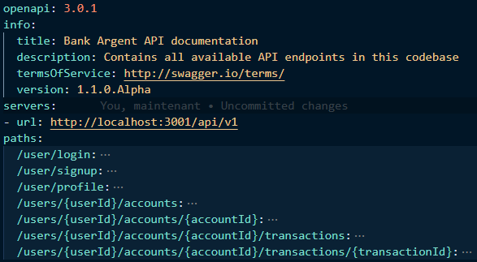
Étape 5 : Écrivez les différents endpoints dans le fichier Swagger
En s’inspirant du document « swagger.yaml » fourni dans le back-end, de la documentation officielle de « swagger » et des maquettes, nous avons pu déterminer les différents endpoints nécessaires au bon fonctionnement de l’application.
Fichier « swagger.yaml après l’ajout des nouveaux endpoints.

Slide 16
Merci de votre attention !!

